Slide 1
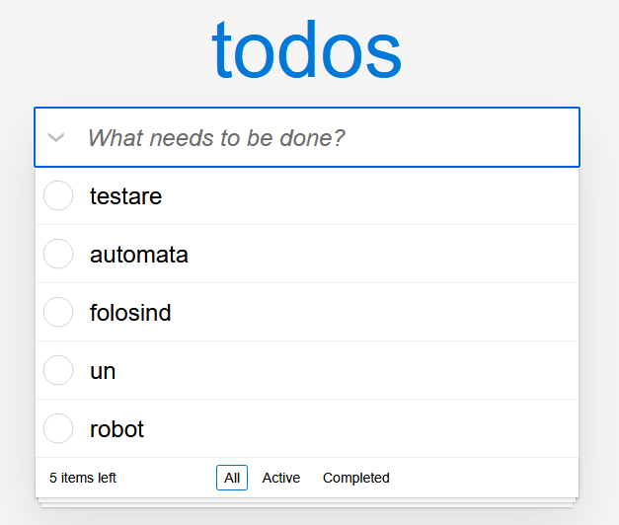
Testare automată folosind un robot
Păun Ștefan, grupa 461
Page | 01

Slide 2
Descriere generală
Aplicație web de tip TODO
Testare automată cu Robot Framework & SeleniumLibrary
Scop: validarea funcționalității și compatibilității aplicației
Page | 02

Slide 3
Definiții esențiale
Robot Framework: framework de testare open-source, bazat pe Python
SeleniumLibrary: interacțiune cu browsere web
Testare funcțională: verificarea cerințelor aplicației
Testare de regresie: asigură că modificările nu introduc erori
Page | 03

Slide 4
Strategii de testare
Testare funcțională
Testare pe mai multe browsere (Chrome, Firefox)
Testare de regresie
Page | 04

Slide 5
Structura testelor
Teste de bază: adăugare, ștergere, completare, editare task
Teste complexe: operațiuni multiple, stări diferite
Teste speciale: cazuri limită, XSS, input nevalid
Teste UI: responsive, fără scroll orizontal
Page | 05

Slide 6
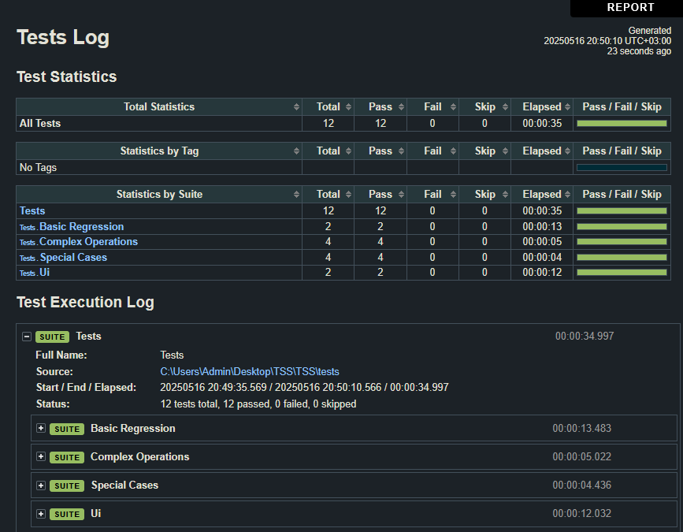
Rezultate teste scrise manual
Timp execuție: ~35s
Funcționalitate completă
Page | 06

Slide 7
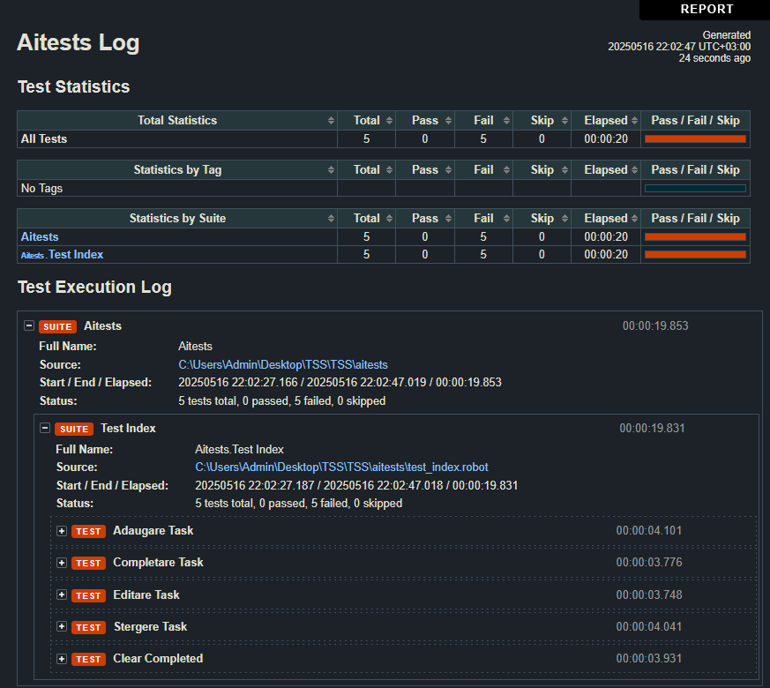
Rezultate teste scrise de AI
Timp execuție: ~24s
Niciun test funcțional
Mult timp irosit pe reporniri ale browser-ului
Page | 07

Slide 8
Interpretări & Concluzii
AI-ul nu acoperă toate cazurile, necesită validare umană
Testele scrise manual sunt mai robuste
Recomandare: combinarea testării automate cu revizuire umană
Page | 08

